Slide 1

PHÒNG GIÁO DỤC VÀ ĐÀO TẠO QUẬN LONG BIÊN
TRƯỜNG MẦM NON HOA SỮA
GIÁO ÁN
PHÁT TRIỂN NGÔN NGỮ
Đề tài: Truyện “ Câu chuyện ngụ ngôn Cây bút chì”
- Người dạy:Nguyễn Thị Huyền

Slide 2

Giới thiệu truyện

Slide 3
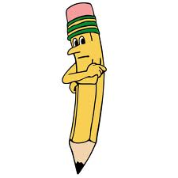

Slide 4


Slide 5
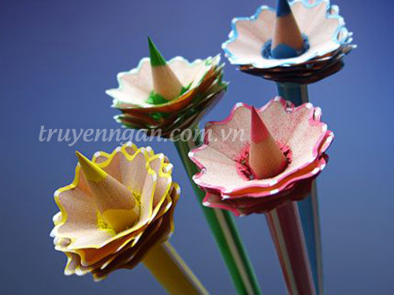

Slide 6
Đàm thoại trích dẫn

Slide 7


